Slide 1
Sie Expo
Koordinator : Gede Yuda Aditya

Slide 2
Jobdesk Sie Expo
Bertanggung jawab penuh pada kegiatan Expo serangkaian INTEGER #3
Menyusun konsep Expo yang akan diadakan
Menyusun susunan acara secara jelas dan terperinci yang kemudian diserahkan kepada Sie Acara
Berkoordinasi dengan sie acara terkait dengan gitapati,MC/Pewara, moderator, dlnya.
Mempresentasikan dengan jelas dan terperinci hasil konsep dari Expo yang disusun
Berkoordinasi terhadap sie humas terkait narasumber, undangan, dan pihak lainnya yang diperlukan dalam kegiatan Expo.
Membuat RAB sie dan LPJ sie yang kemudian diserahkan kepada Bendahara
Bertanggung jawab terhadap Ketua Panitia
Membantu Sie Penggalian Dana dalam melakukan Paid Promote dan Penggalian Dana
Mengusulkan tema kegiatan INTEGER #3

Slide 3
Progress Sie Expo saat ini
Telah Menyiapkan Konsep untuk Webinar dan Sharing Session.
Telah berkoordinasi dengan sie acara terkait susunan acara.
Sudah menghubungi narasumber yang terkait.

Slide 4
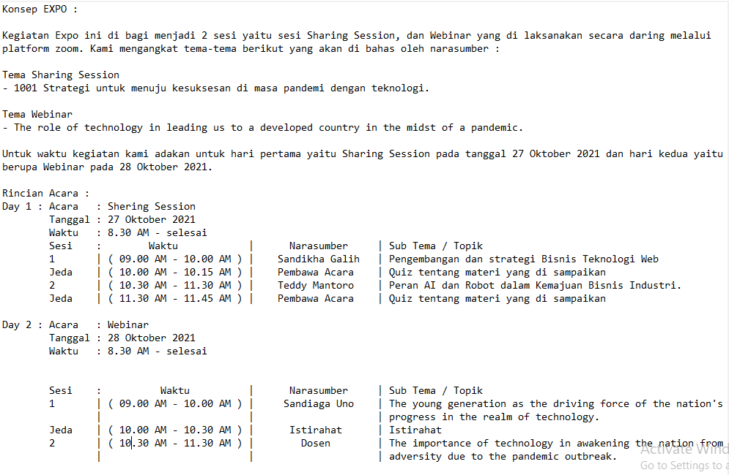
Konsep awal webinar dan sharing session

Slide 5
Kendala yang di hadapi
Beberapa narasumber masih belum merespon satelah di hubungi, sehingga kepastian penggunaan narasumber yang di gunakan saat acara masih kurang jelas.
Untuk undangan narasumber pak Sandiaga Uno masih stuck, karena setelah di hubungi, sekretaris beliau memberikan syarat untuk membuat surat undangan jika ingin mengundang terlebih dahulu.

Slide 6
Sekian dan terimakasih

